Slide 1
Multitenant ötletkezelő alkalmazás Spring alapokon
Önálló laboratórium 2 – Varga Ádám

Slide 2
Motiváció
Full-stack webalkalmazás készítése
Spring Boot megismerése
Diplomatervre készülni

Slide 3
Téma
A téma célja a Spring keretrendszer microservice architektúra alapú használata egy multitenant vállalati ötletkezelési process-t támogató megoldás fejlesztése
A téma tervezése és fejlesztése során a hallgató megismerheti a multitenant („több bérlős”) rendszerek architektúrális, biztonsági és konfigurációs kialakítását, üzemeltetésének előkészítését

Slide 4
Előzmények
Angular alkalmazások fejlesztése
Kevés Kotlin ismeret
A Spring Boot keretrendszer új

Slide 5
Tervek a félévre
Megismerkedni az ötletkezelő alkalmazásokkal
Megtervezni az alkalmazást
Az alap ötletkezelő alkalmazás megvalósítása
Front-end megvalósítása
Back-end megvalósítása
Egy jól megtervezett, könnyen bővíthető alkalmazás elkészítése, amit utána Diplomaterv 1 illetve 2 tárgyak keretében lehet továbbfejleszteni, illetve megvalósítani a Microservice alapú Multi-Tenant architektúrát

Slide 6
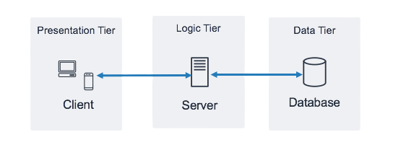
Architektúra
Három rétegű architektúra
SPA webalkalmazás
JSON REST API

Slide 7




Felhasznált Technológiák
Front-end: Angular 14
Back-end: Spring Boot
Kotlin
Spring Security + JWT
Adatbázis: MySQL

Slide 8
Miért ezek a technológiák?
Angular: Már volt benne tapasztalatom. Könnyű benne jól struktúrált, nagy méretű webalkalmazásokat fejleszteni.
Spring Boot: Széles körben elterjedt Java back-end framework, amivel kis és nagy alkalmazások is könnyen fejleszthetőek. Rengeteg funkciót meg lehet benne valósítani már létező, elterjedt könyvtárakkal, mint például a Security.
Kiválóan alkalmas lesz majd microservice alapú architektúra áttérésnél is.
Ezen felül támogatja a Kotlin nyelvet, így modern nyelvi tulajdonságok is biztosítottak.
MySQL: Gyors és megbízható relációs adatbázis.

Slide 9
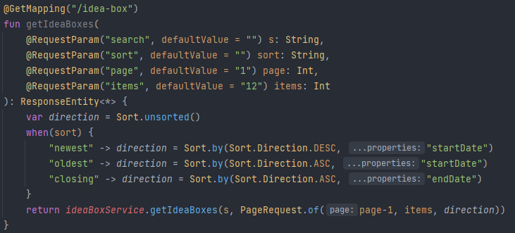
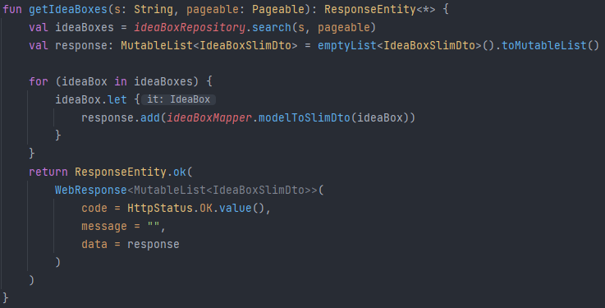
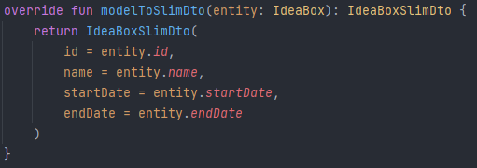

Példa Spring Boot API Endpoint
Controller
Service
Mapper
Repository

Slide 10

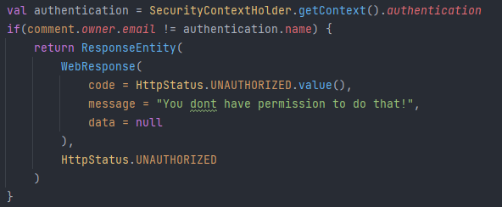
Security
Az alkalmazás Spring Security-t használ JWT-vel kiegészítve. Front-end JWT segítségével engedélyez műveleteket. Back-end Spring Security segítségével
Endpoint védelem:
Adatok szerkesztési jogának védelme

Slide 11
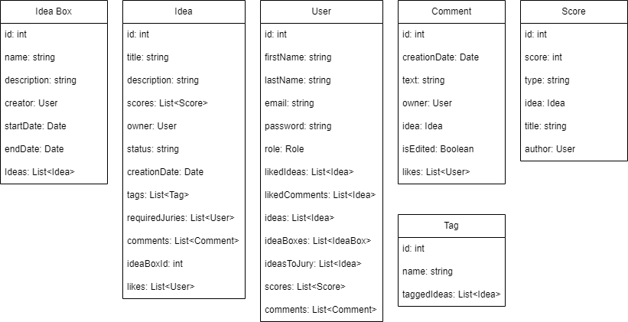
Adat modell

Slide 12
Továbbfejlesztési lehetőségek
Pontozás továbbfejlesztése
Architektúra váltás multi-tenant micro-service-re
Egyéb, quality of life feature-ök

Slide 13
Köszönöm a figyelmet

Slide 14
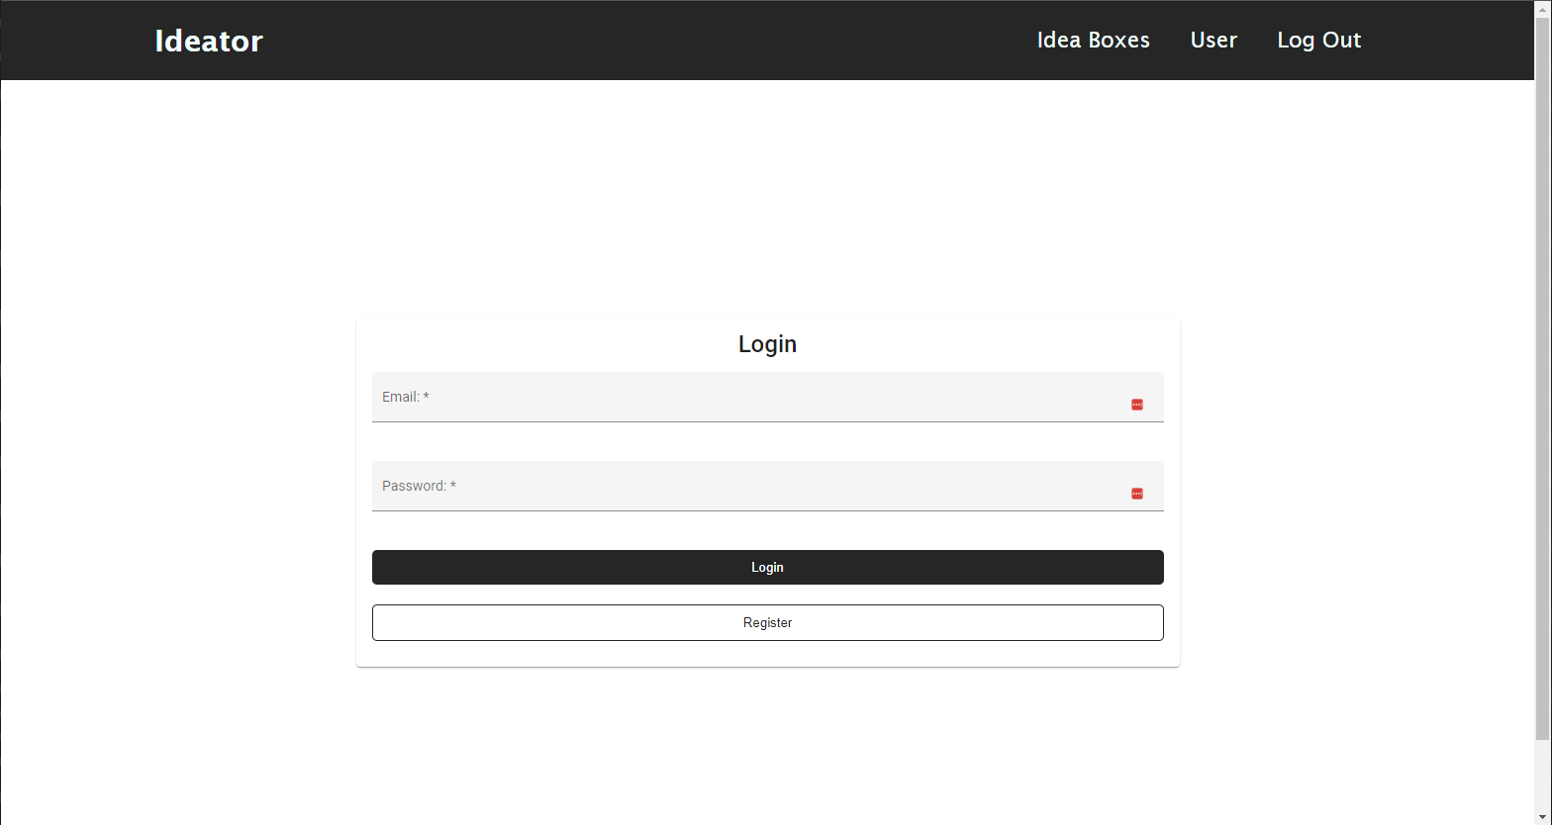
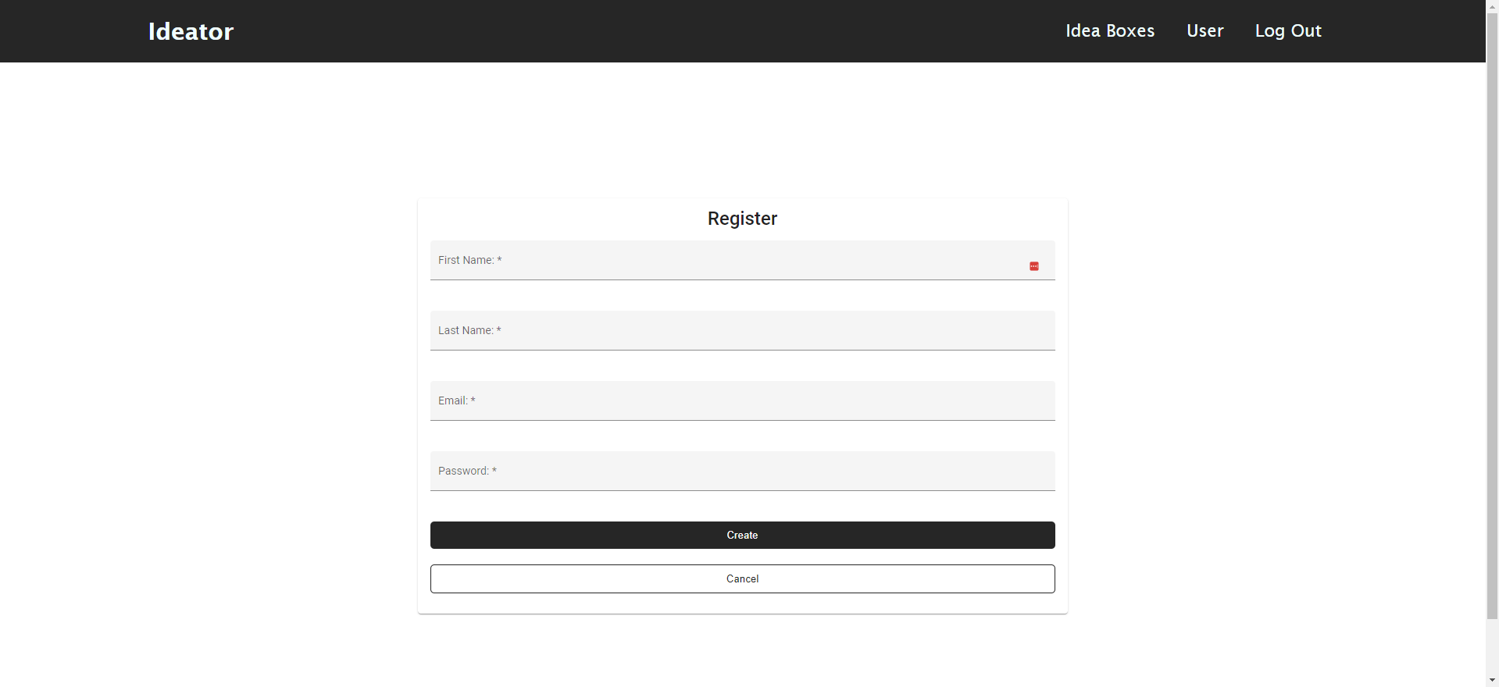
Screenshots

Slide 17
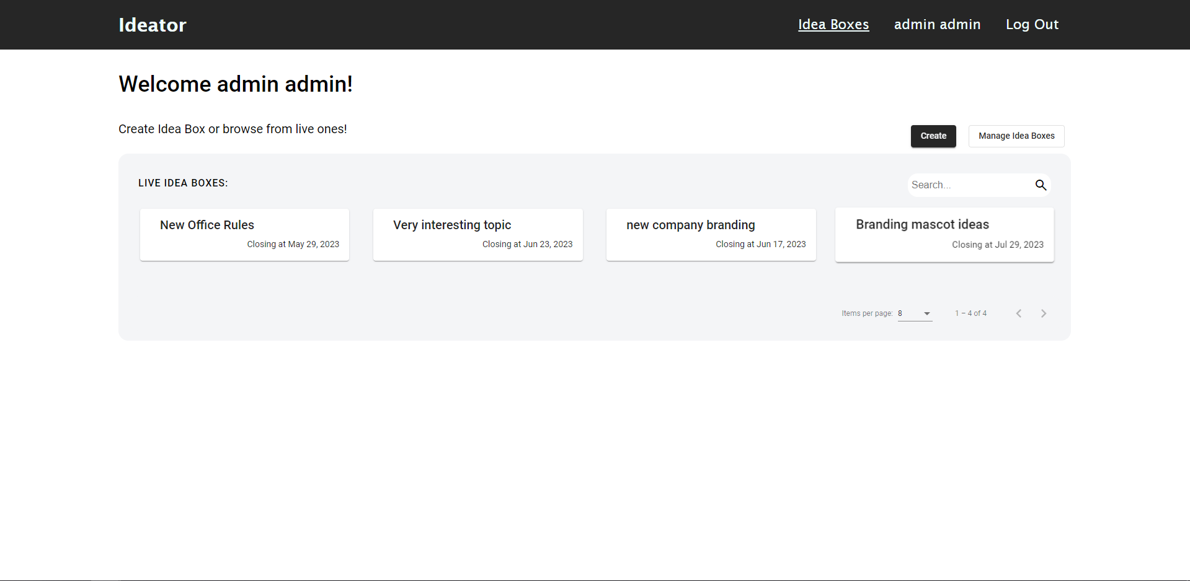
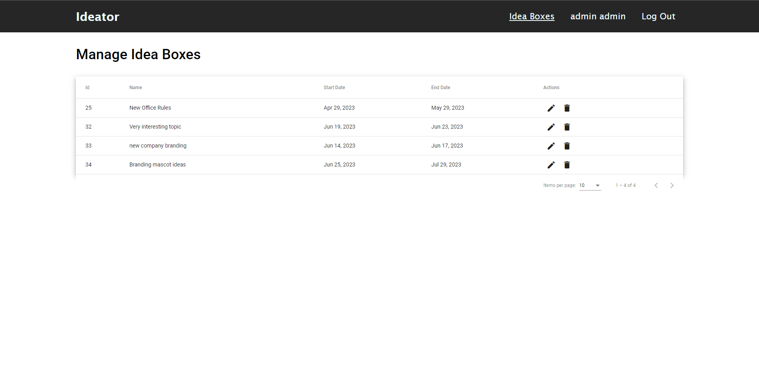
Screenshots

Slide 20
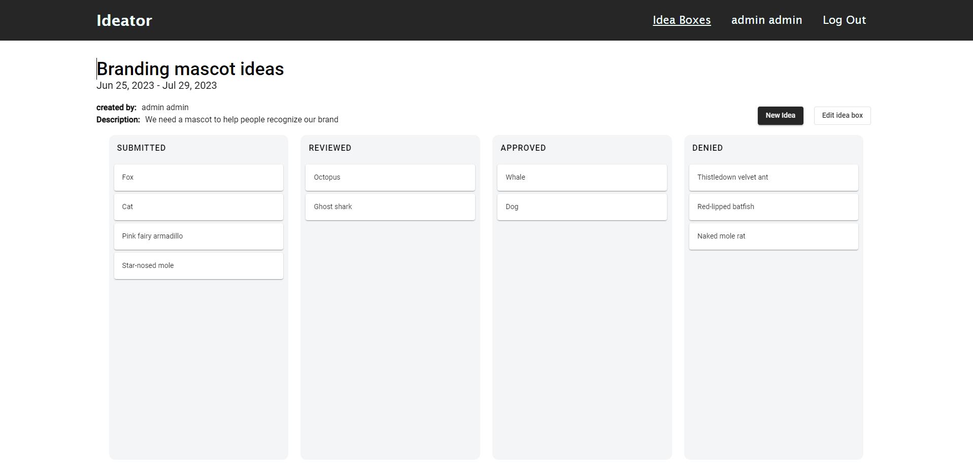
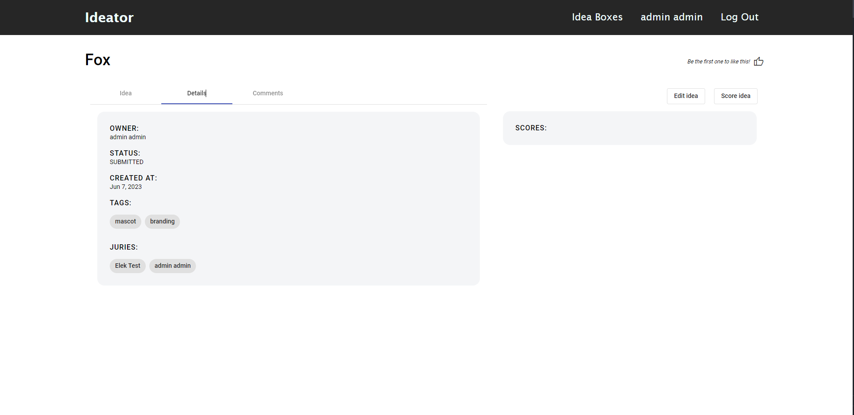
Screenshots

Slide 23
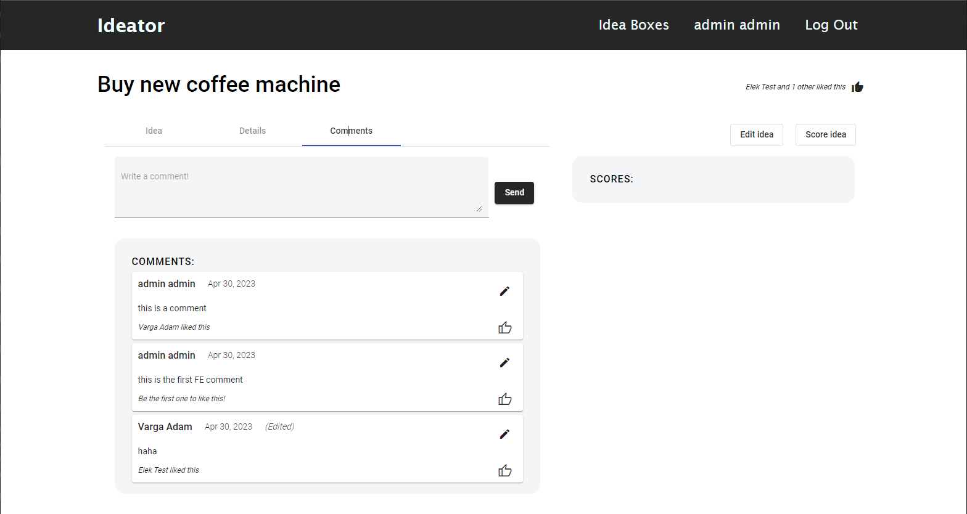
Screenshots

